Slide 1

豆瓣电影推荐

Slide 2
目录
1、项目背景
2、总体思路
3、数据爬取
4、数据清洗
5、数据可视化
6、神经网络模型
7、训练和调试
8、效果展示
9、总结和不足

Slide 3

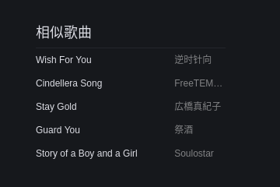
项目背景
推荐系统就是根据用户的喜好和行为信息将用户有可能感兴趣的条目推荐给用户。
协同过滤
基于内容
https://www.jianshu.com/p/b9ba5c84000b

Slide 4
总体思路
网站
电影数据
用户数据
基于内容
电影模型
用户电影模型
协同过滤
电影特征
用户评分
用户特征
推荐算法
推荐

Slide 5
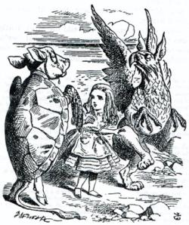

数据爬取
BeautifulSoup
Requests
解析HTML页面
发送和解析请求
http://www.python-requests.org/en/master/
https://www.crummy.com/software/BeautifulSoup/

Slide 6

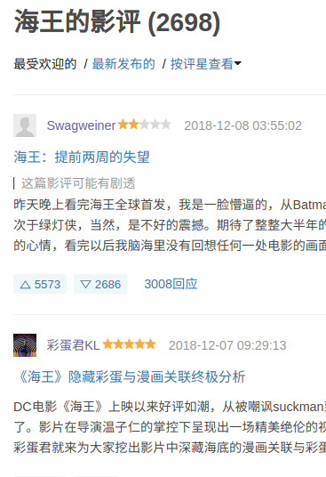
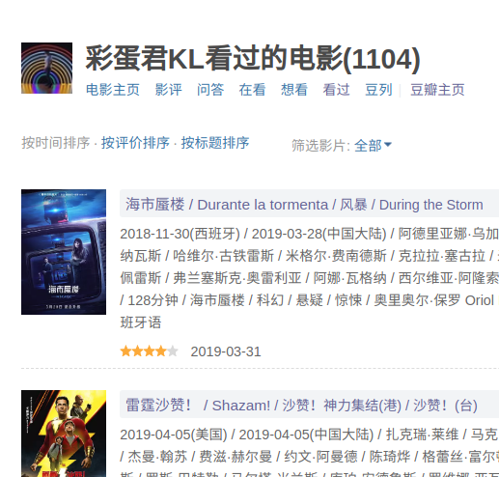
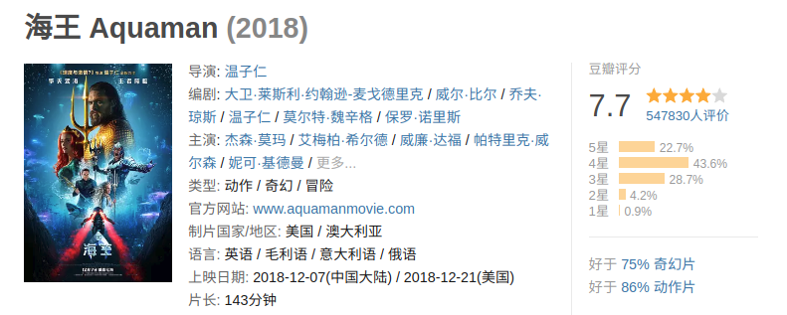
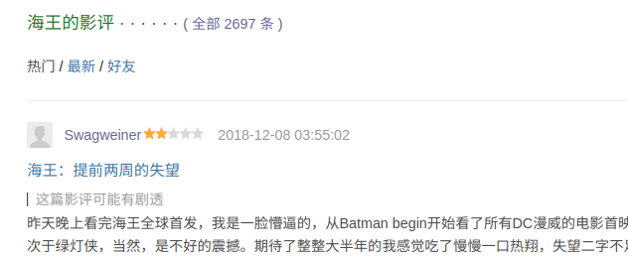

数据爬取
电影URL
影评页面
用户URL
电影URL

Slide 7
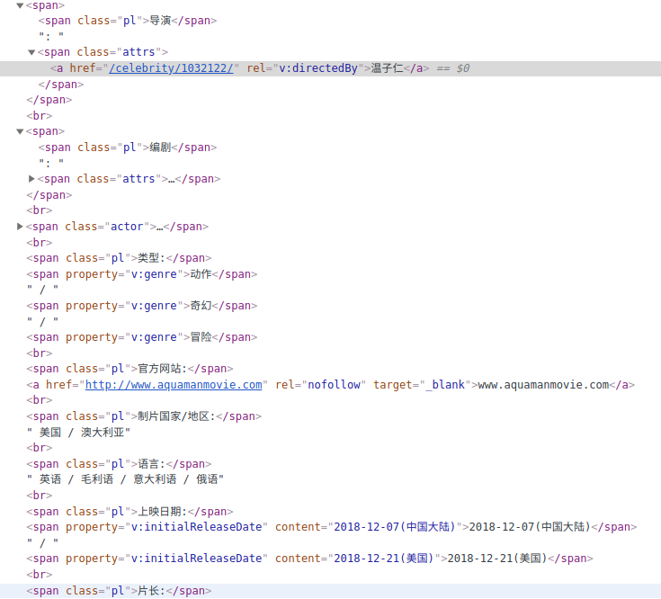

数据爬取
https://github.com/MashiMaroLjc/ML-and-DM-in-action/blob/master/DouBanMovie/douban.py

Slide 8

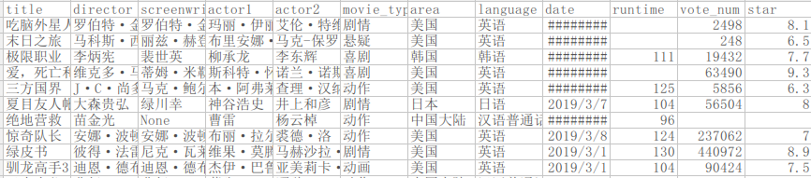
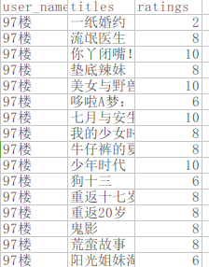
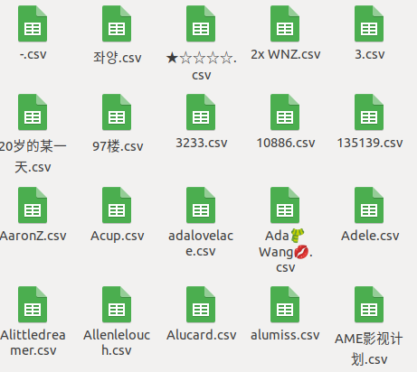
数据爬取
电影名字 导演 编剧 演员 类型 地区 语言 上映时间 片长 投票数 平均分
BeautifulSoup
电影页面
Pandas
25452个
用户名字
电影名字
该用户对电影的评分
用户页面页面
BeautifulSoup
Pandas
1587个

Slide 9
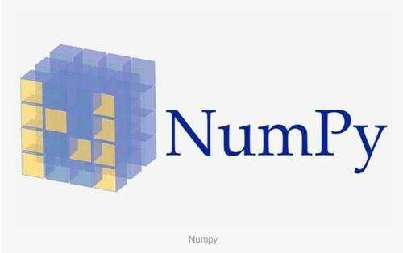

数据清洗
Pandas
Numpy
操作csv文件，过滤和统计数据
组织和生成可用于训练的矩阵数据
http://pandas.pydata.org/
http://www.numpy.org/

Slide 10

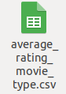
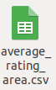
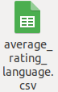
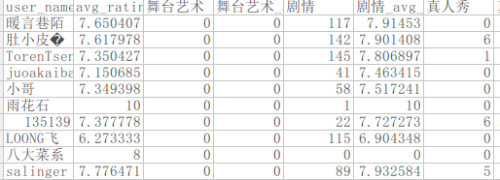
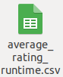


数据清洗
电影-索引字典： 23544
导演-索引字典： 10901
编剧-索引字典： 8670
演员-索引字典： 19156
类型-索引字典： 34
地区-索引字典： 121
语言-索引字典： 161
生成字典
电影
Pandas
类型分组统计：
地区分组统计：
语言分组统计：
片长分组统计：
25452个
23544个
统计数据
统计数据
按照用户所有电影平均分、不同类型电影个数以及平均分生成一个用户表
Pandas
用户
用户-索引字典： 1578
生成字典
1578个
1587个

Slide 11

数据清洗
投票数1
类型平均分1
地区平均分1
语言平均分1
片长平均分1
323维
电影
Numpy
类型one-hot34
地区one-hot121
语言one-hot161
片长1
上映年份1
x=(x−μ)/σ
除了one-hot列之外进行标准化处理
(23544, 323)
用户平均分1
类型电影平均分34
该用户索引1
用户
movie
71维
Numpy
user
类型电影个数34
该电影索引1
x=(x−μ)/σ
除了电影和用户索引列之外进行标准化处理
(225403, 71)

Slide 12

数据可视化
Pandas
matplotlib
操作csv文件，统计数据
Python绘图库
http://pandas.pydata.org/
https://matplotlib.org/

Slide 13
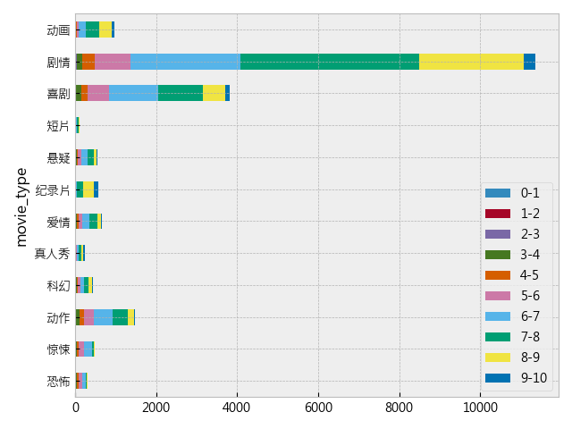
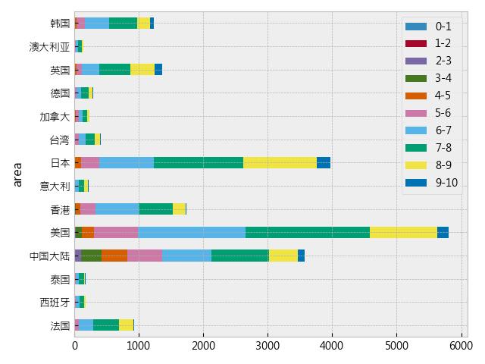
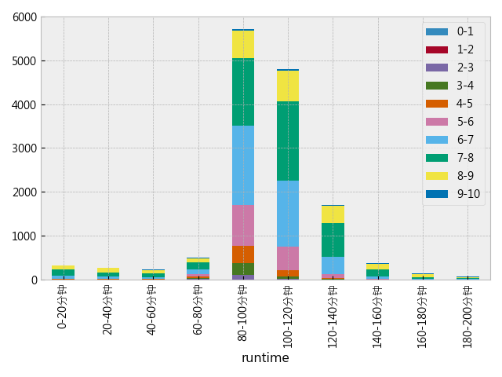
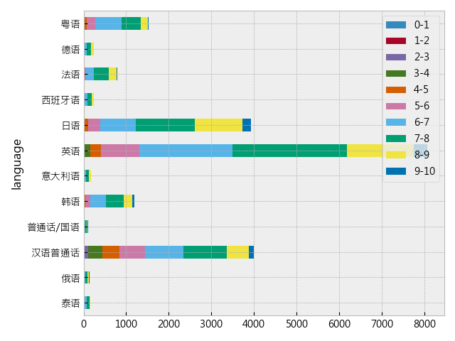
数据可视化
对类型，地区，语言，时长进行统计

Slide 14
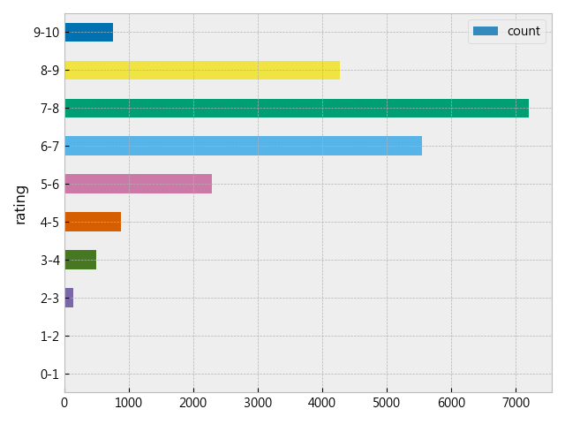
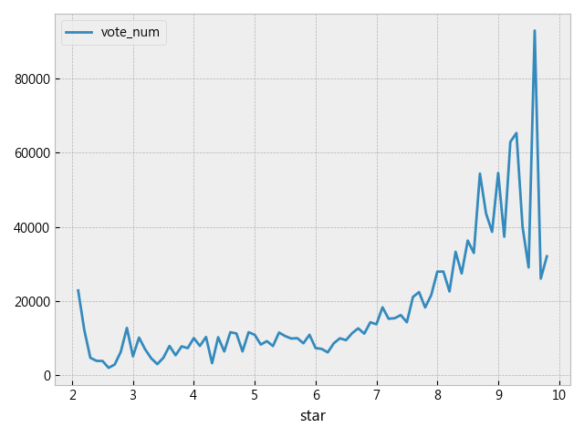
数据可视化
分数和投票数统计

Slide 15
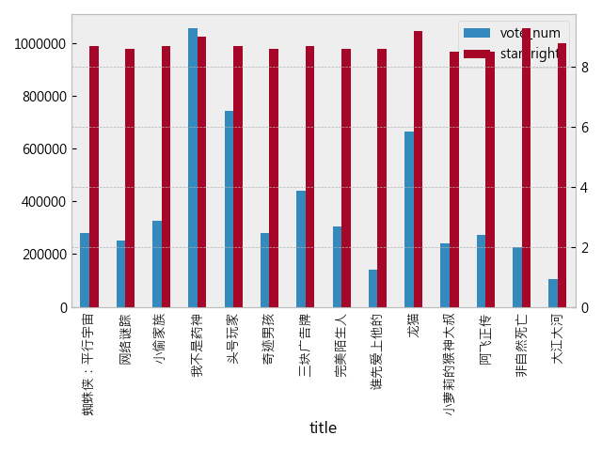
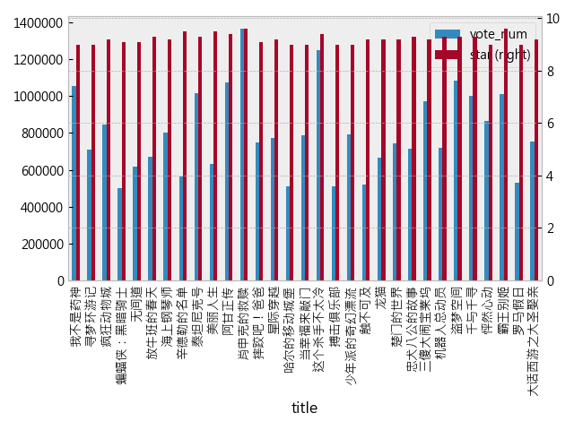
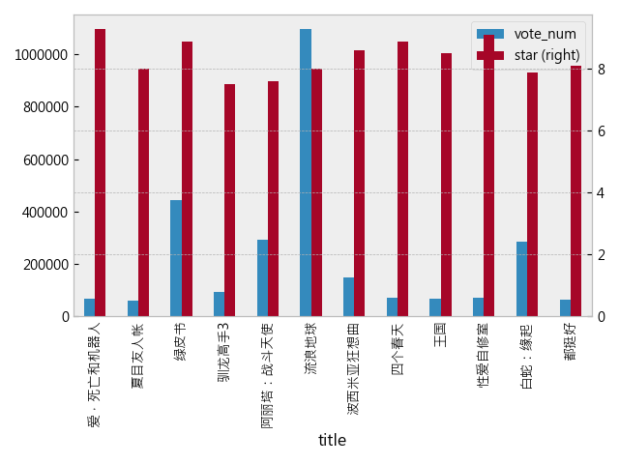
数据可视化
电影排行榜

Slide 16
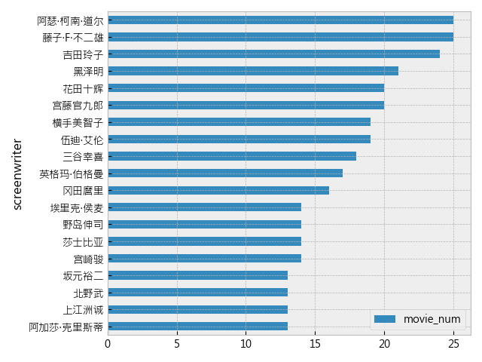
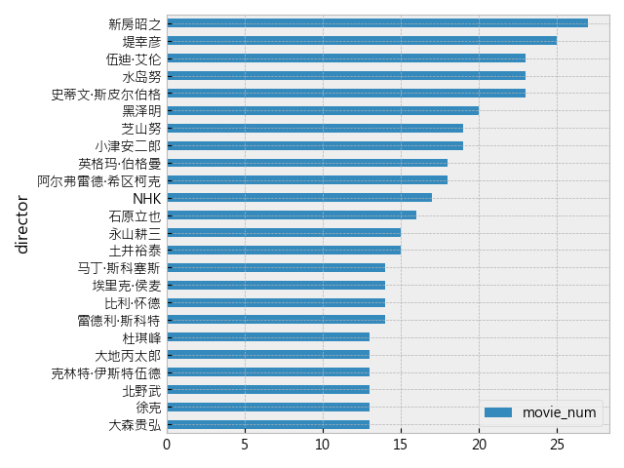
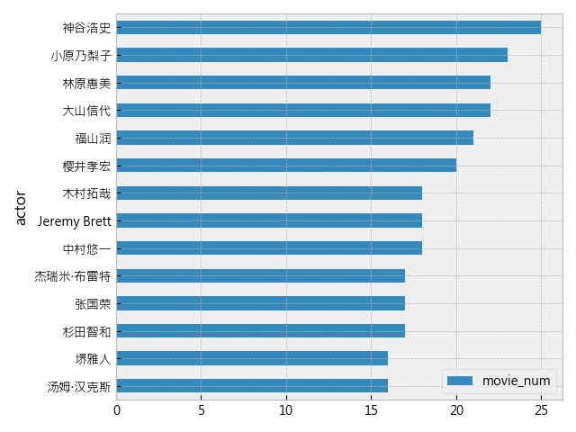
数据可视化
导演，编剧，演员排行榜

Slide 17
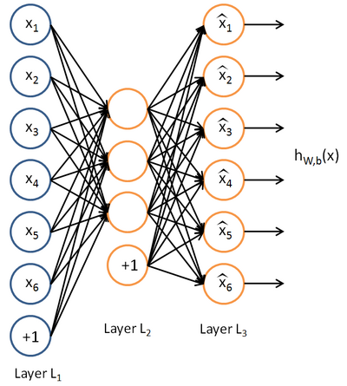
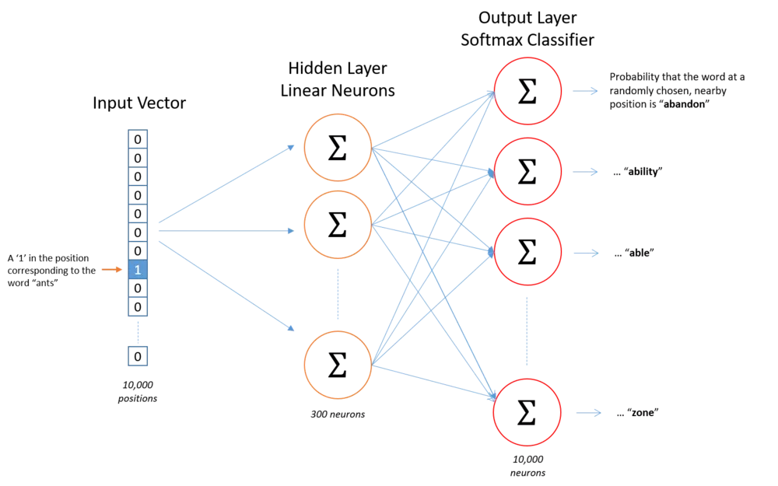
神经网络模型
不是为了得到一个精确的模型，而是为了寻找数据中的内在联系，因此只取隐藏层的特征，而不关注准确度
利用中间隐藏层的特征进行聚类、计算相似性等后续任务
生成具有语义信息的词向量
encoder-decoder
word2vec
电影
用户

Slide 18
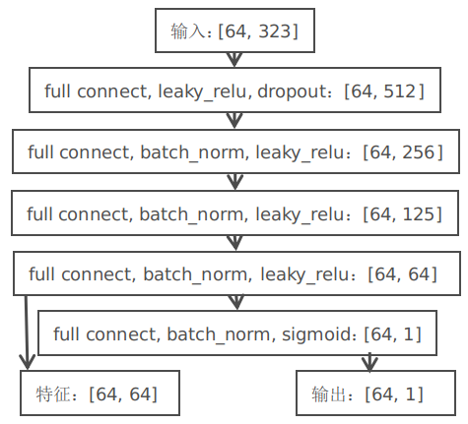
神经网络模型
以回归问题训练电影和用户模型，输入处理好的电影以及用户特征，分别用电影评分以及用户打分作为回归目标
电影模型
64 batch_size data
0000010010010001000011001000
323维电影数据
电影平均分
movie embeddings
targets
电影数据索引

Slide 19
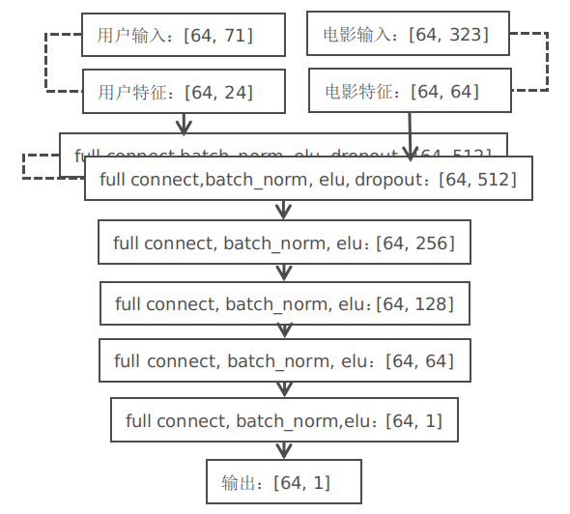
神经网络模型
用户模型
movie index
64 batch_size data
concat
concat
concat
movie 323-d data & 64-d embeddings
0000010010010001000011001000
user index
71维用户数据和对应电影评分
用户数据索引
user 24-d embeddings list
targets

Slide 20
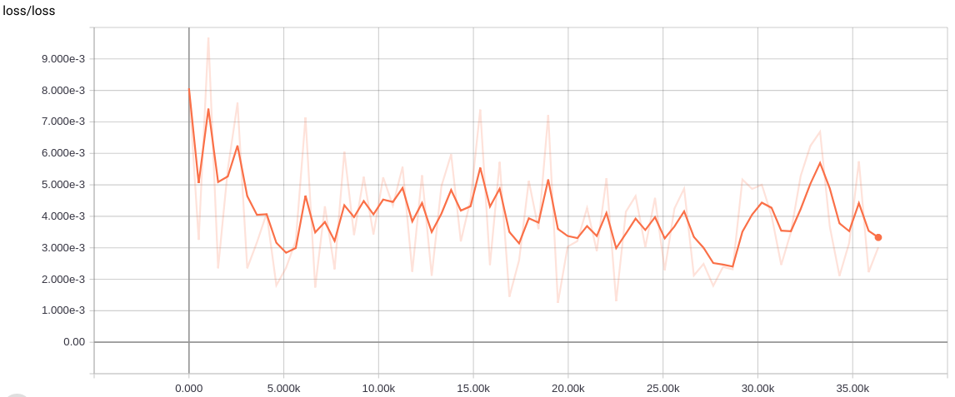
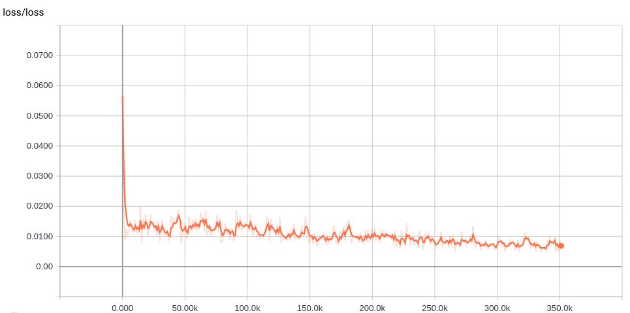
训练和调试
训练参数设置
模型 | batchsize | learning rate | loss | optimizer | epoch | embedding dim
电影 | 64 | 0.01 | MSE | ADAM | 100 | 64
用户 | 64 | 0.001 | MSE | ADAM | 100 | 24
电影模型
用户模型

Slide 21
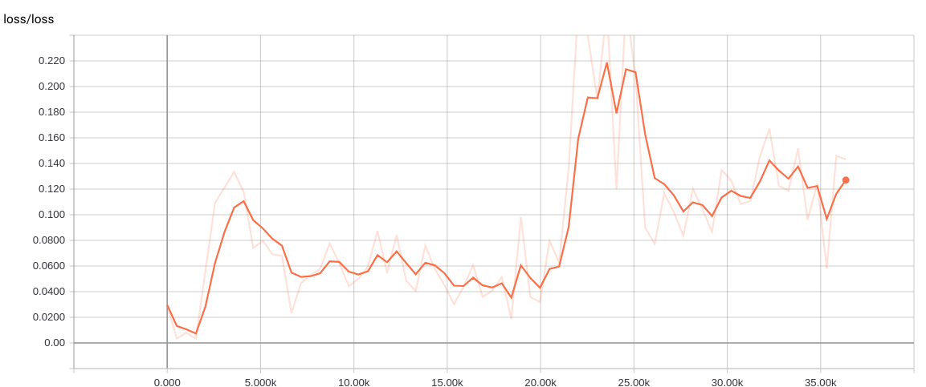
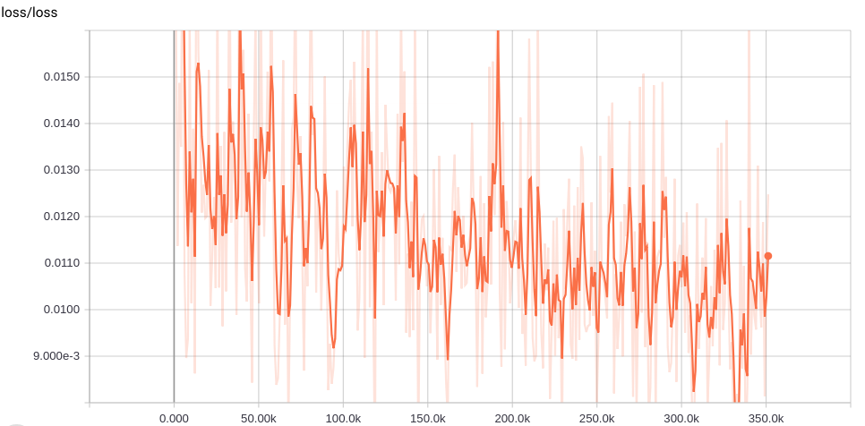
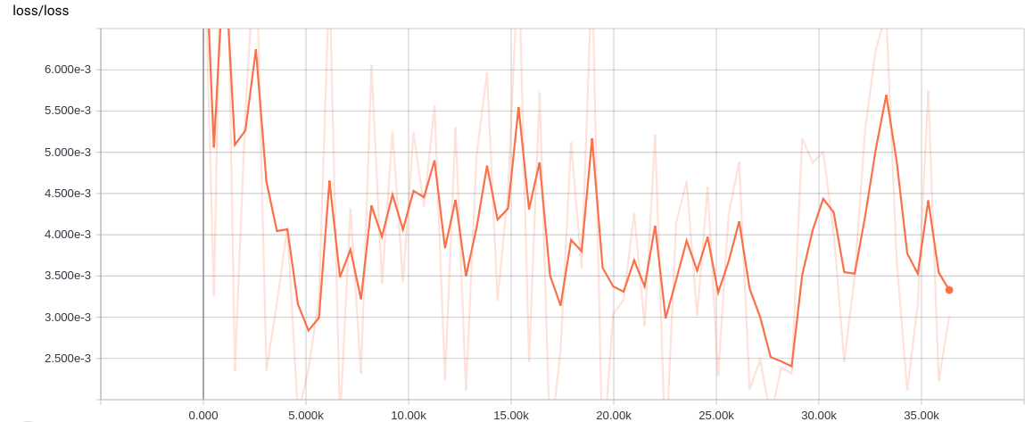
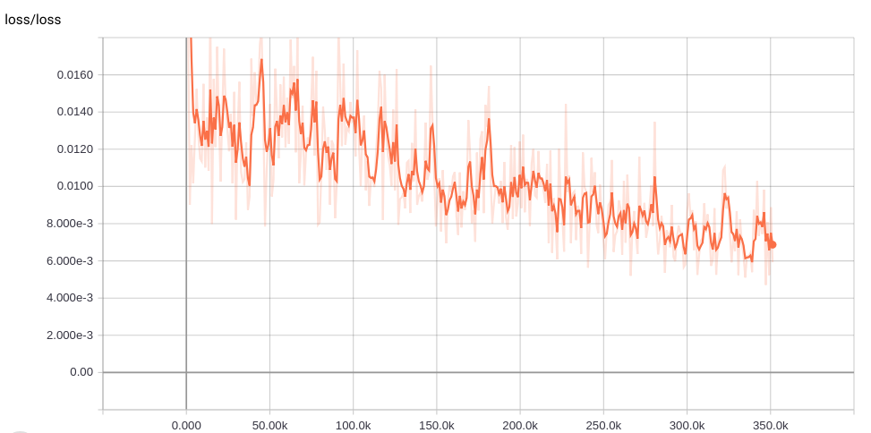
训练和调试
elu vs. leaky_relu
batch norm vs. no norm
leaky_relu
no norm
elu
batch norm

Slide 22
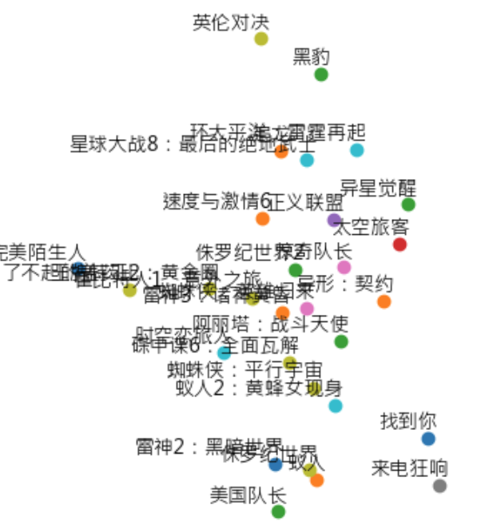
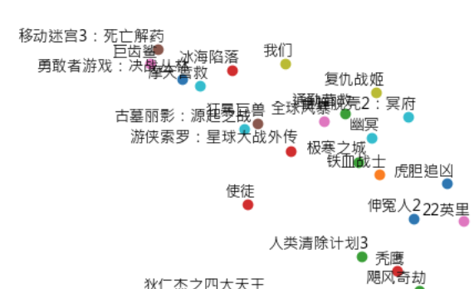
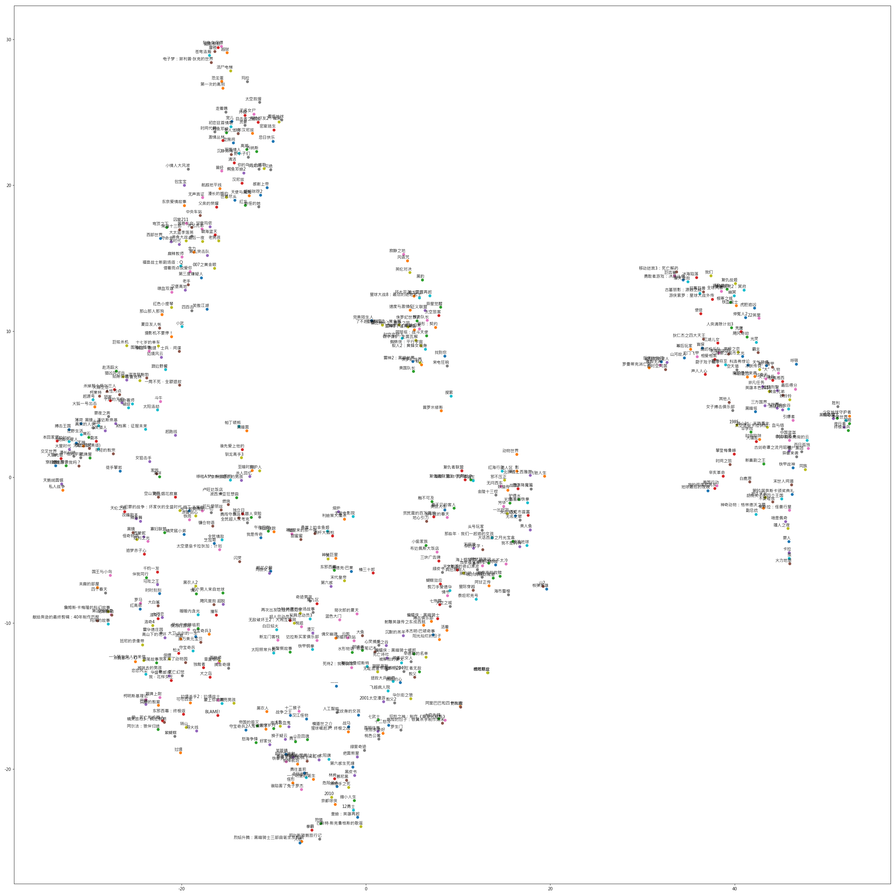
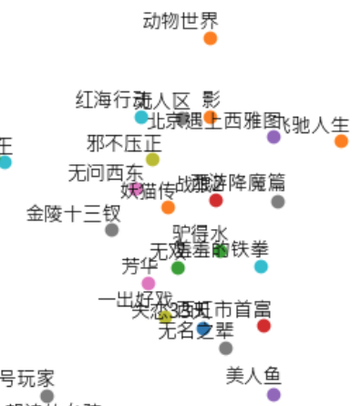
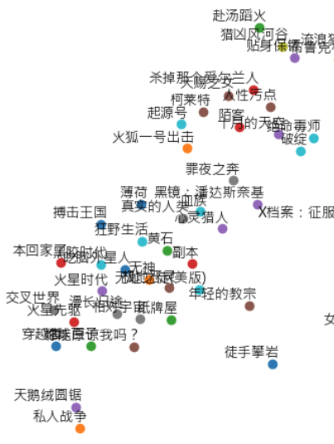
效果展示
近几年科幻动作
电影模型
近几年冒险惊险
近几年喜剧文艺
高分美剧英剧
600 movie embeddings by TSNE

Slide 23
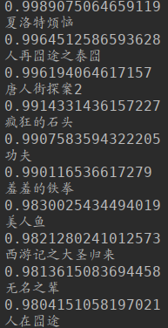

效果展示
电影模型

Slide 24
效果展示
电影模型
查询电影 | 分组 | 相似电影1 | 相似电影2 | 相似电影3 | 相似电影4 | 相似电影5 | 相似电影6 | 相似电影7 | 相似电影8 | 相似电影9 | 相似电影10
西虹市首富 | 豆瓣推荐 | 羞羞的铁拳 | 夏洛特烦恼 | 唐人街探案2 | 唐伯虎点秋香 | 一出好戏 | 人再囧途之泰囧 | 超时空同居 | 人在囧途 | 飞驰人生 | 功夫
 | 模型推荐 | 夏洛特烦恼 | 人再囧途之泰囧 | 唐人街探案2 | 疯狂的石头 | 功夫 | 羞羞的铁拳 | 美人鱼 | 西游记之大圣归来 | 无名之辈 | 人在囧途
 | 余弦相似度 | 0.998907 | 0.996451 | 0.996194 | 0.991433 | 0.990758 | 0.990116 | 0.983002 | 0.982128 | 0.981361 | 0.980415
奇异博士 | 豆瓣推荐 | 神奇动物在哪里 | 美国队长3 | 复仇者联盟2：奥创纪元 | X战警：天启 | 钢铁侠 | 雷神3：诸神黄昏 | 蚁人 | 头号玩家 | 哈利波特与魔法石 | 银河护卫队
 | 模型推荐 | 蚁人2：黄蜂女现身 | 碟中谍6：全面瓦解 | X战警：逆转未来 | 速度与激情7 | 环太平洋 | 复仇者联盟2：奥创纪元 | 银河护卫队2 | 神奇女侠 | 蜘蛛侠：平行宇宙 | 阿丽塔：战斗天使
 | 余弦相似度 | 0.991588 | 0.991406 | 0.990999 | 0.990471 | 0.989877 | 0.989241 | 0.988424 | 0.988047 | 0.987596 | 0.985662
致命魔术 | 豆瓣推荐 | 记忆碎片 | 禁闭岛 | 蝴蝶效应 | 盗梦空间 | 穆赫兰道 | 致命ID | 看不见的客人 | 追随 | 七宗罪 | 源代码
 | 模型推荐 | 禁闭岛 | 血战钢锯岭 | 被嫌弃的松子的一生 | 七宗罪 | 入殓师 | 蝙蝠侠：黑暗骑士 | 搏击俱乐部 | 断背山 | 射雕英雄传之东成西就 | 蝴蝶效应
 | 余弦相似度 | 0.997429 | 0.997369 | 0.996915 | 0.995940 | 0.995726 | 0.995336 | 0.994608 | 0.994269 | 0.994180 | 0.993942

Slide 25
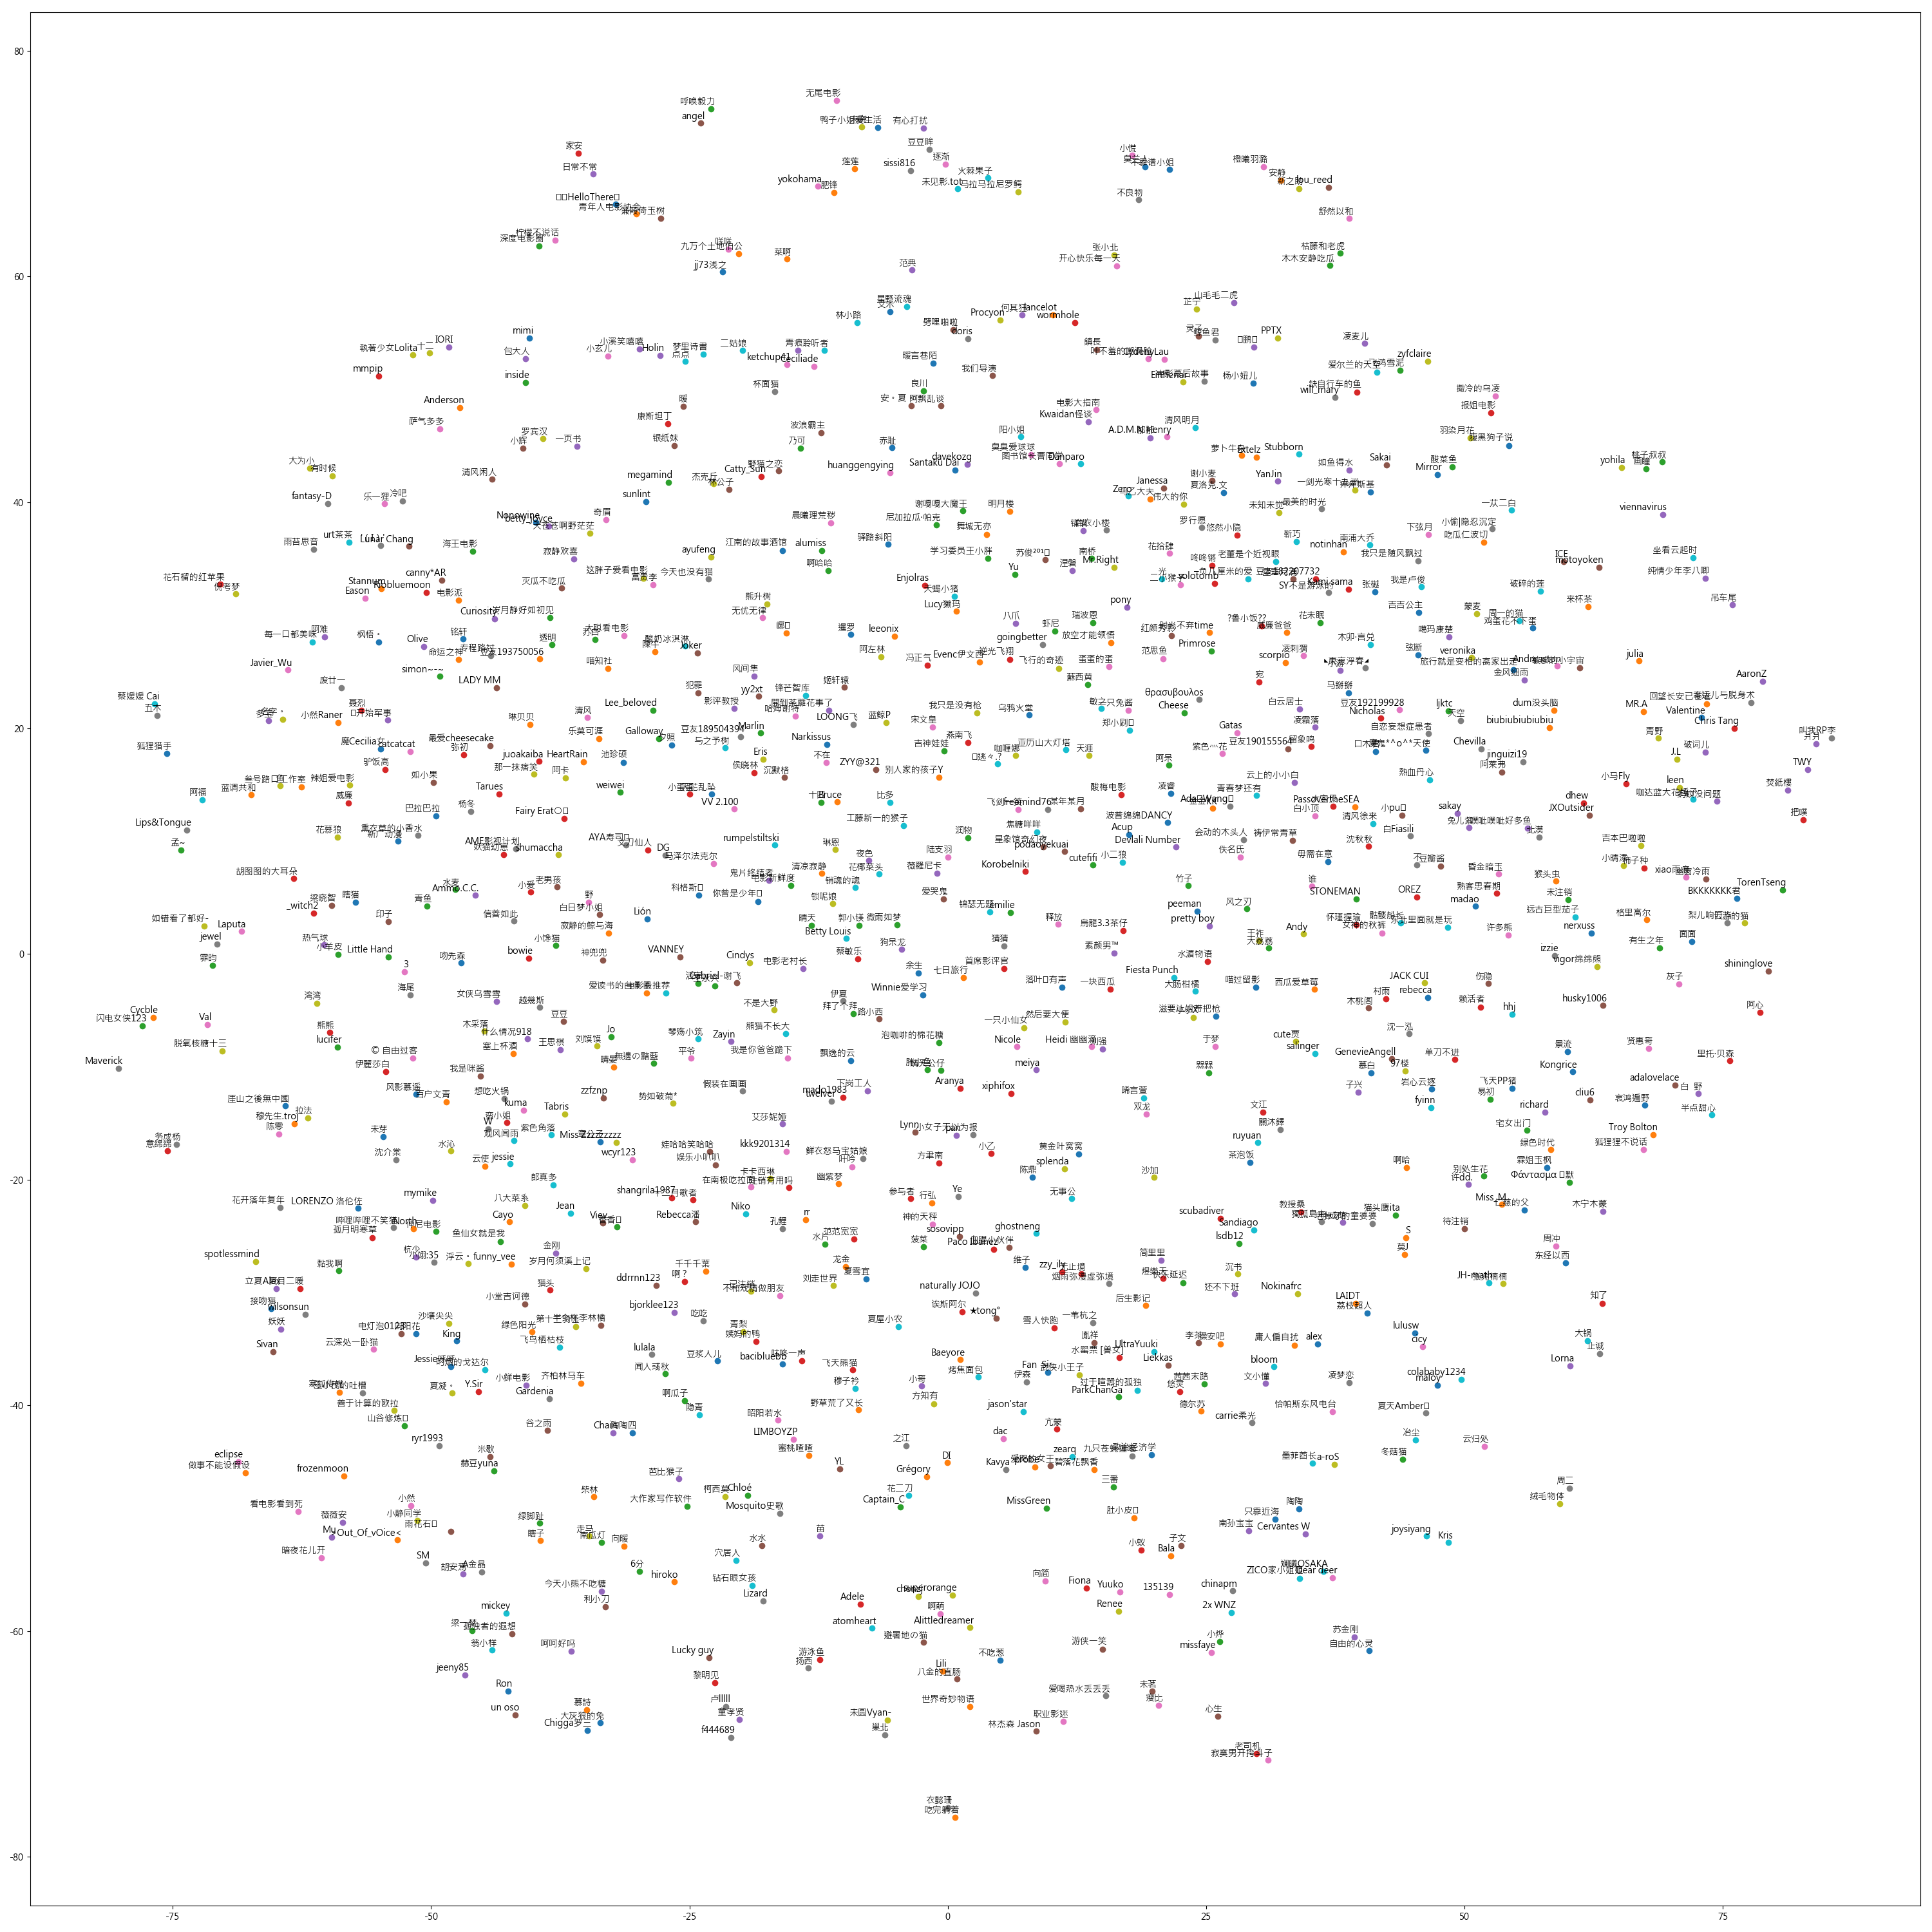
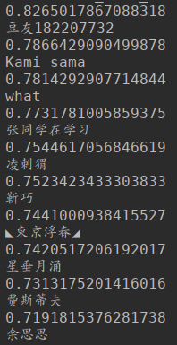
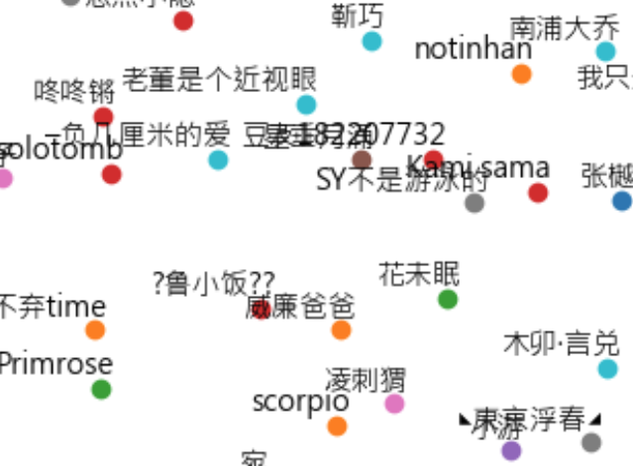
效果展示
用户模型
SY不是游泳的
500 user embeddings by TSNE

Slide 26
效果展示
推荐策略
用户
用户
用户
最喜爱的5个电影
最喜爱的5个电影
最相似的5个用户
最相似的5个用户
每个电影找最相似的2个
每个用户找最喜爱的2个
每个电影找最相似的1个
每个用户找最喜爱的1个
推荐
推荐
推荐
基于内容
协同过滤
混合策略

Slide 27
效果展示
推荐策略
用户 | 策略 | 推荐电影1 | 推荐电影2 | 推荐电影3 | 推荐电影4 | 推荐电影5 | 推荐电影6 | 推荐电影7 | 推荐电影8 | 推荐电影9 | 推荐电影10
女神的秋裤 | 基于内容 | 瞒天过海：美人计 | 欢乐好声音 | 藩篱 | 冲出康普顿 | 血寡妇 | 污物 | 恐怖废墟 | 红眼航班 | 薄雾 | 血浓于罪
 | 协同过滤 | 哈尔的移动城堡 | 天长地久 | 泯灭天使 | 人再囧途之泰囧 | 三傻大闹宝莱坞 | 爱情我你他 | 流浪地球 | 不可饶恕 | 为美好的世界献上祝福！第二季 | 钮扣人
 | 混合策略 | 瞒天过海：美人计 | 藩篱 | 血寡妇 | 恐怖废墟 | 薄雾 | 哈尔的移动城堡 | 天长地久 | 泯灭天使 | 人再囧途之泰囧 | 三傻大闹宝莱坞
小小农 | 基于内容 | 总理和我 | 张玉贞，为爱而生 | 有梦就去闯 | 大学之旅 | 狐妖小红娘 | 王的盛宴 | 云水谣 | 盛夏光年 | 老千2：神之手 | 登陆之日
 | 协同过滤 | 无间道3：终极无间 | 古惑仔情义篇之洪兴十三妹 | 都挺好 | 流浪地球 | 林中小屋 | 地道战 | 大话西游之月光宝盒 | 影 | 明月几时有 | 狂暴凶狮
 | 混合策略 | 总理和我 | 有梦就去闯 | 狐妖小红娘 | 云水谣 | 老千2：神之手 | 无间道3：终极无间 | 古惑仔情义篇之洪兴十三妹 | 都挺好 | 流浪地球 | 林中小屋

Slide 28
总结和不足
模型尤其是用户模型训练不好的原因：
数据不足：单独的电影数据还算可以，但是用户数据太少，由于爬虫效率低，每个用户得到的评价电影数目有限并且分布不均匀，少的只有几个，多的也不过三四百个，而每个用户的特征嵌入更新只和自己的评价电影有关，因此得不到有效更新，效果差。
特征抽取不足：电影特征抽取过少，应该将导演，演员以及所有的类型标签都包括在内；用户特征抽取不合理，由于数据不足，单单按照各个类型的电影个数和平均分组成用户特征不能有效挖掘用户信息。
模型不足：首次使用神经网络建立回归模型，没有参考有效的论文，模型的参数和损失函数的构造等有待改善。
策略不足：可以混合基于内容和协同过滤两种策略，产生尽可能多的候选者，然后输入到较为精确的回归模型，输出该用户对候选者的评分，选出最高的几个。

Slide 29
谢谢！

